Slide 1
‘Coaching’{
Pembukaan.html
pembahasan.jsx
[Konsep Reactjs Untuk Project]
< Saeful Abdulloh Sayuti – Frontend Len Industri >
}
MSIB BATCH 5

Slide 2
Hal yang akan‘dibahas’ {
01
03
04
instalasi.jsx
pembahasan.jsx
Instalasi React
02
Development Tools
Struktur Folder
Integration
05
Environtment Variable
}
MSIB BATCH 5

Slide 3
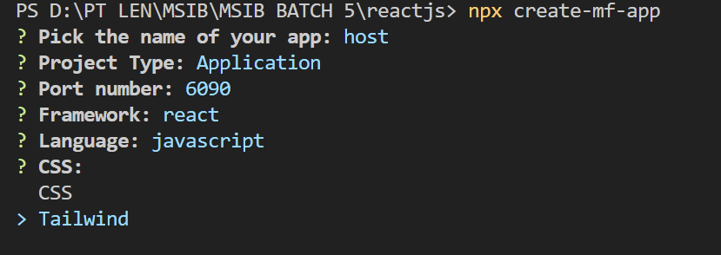
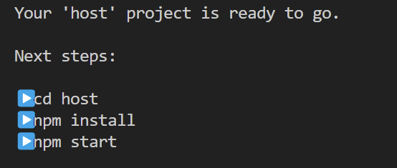
Class ‘Instalasi’ {
[React APP With Module Federation]
instalasi.jsx
Development.jsx
< Version React : 18.2.0
Instalasi : Npx Create-mf-app >
}
MSIB BATCH 5

Slide 4
Class ‘Development Tools’ {
[Tools For Reactjs]
manfaat.xml
tujuan.py
<
Text editor : VSCODE
File : .Jsx
Icons : React-Icons
CSS : Tailwinds
extension : prettier, sonarlint, Jsx Snippets , Tailwind Snippets
>
}
MSIB BATCH 5

Slide 5
Class ‘Folder_Structure’ {
[ClassName=Folder_Structure]
manfaat.xml
masapelaksanaan.vue
--> Build
-->Src
-->Components
-->Config
-->Context
-->Data/Assets
-->Hooks
-->Pages
-->Services/Api
-->Utils
-->App.jsx
-->.env
-->Tailwind.config.js
-->Webpack.config.js
-->Postcss.config.js
-->Package.json
}
MSIB BATCH 5

Slide 6
Class ‘Integration’ {
[Integration_Data]
profilinstansi.csv
masapelaksanaan.vue
<
RestAPI
WebSocket
>
}
MSIB BATCH 5

Slide 7

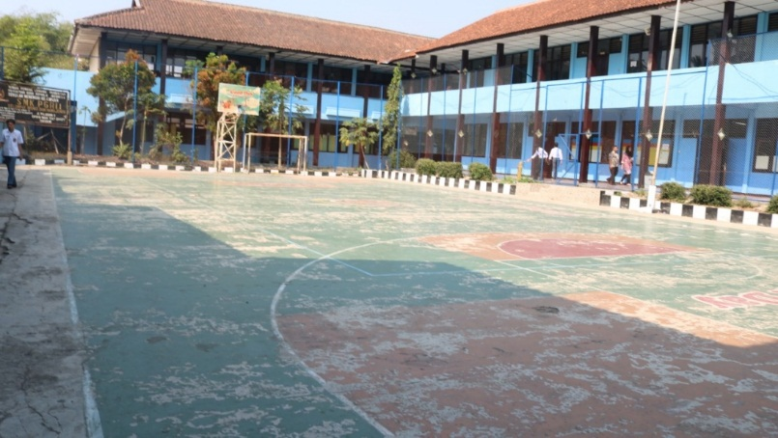
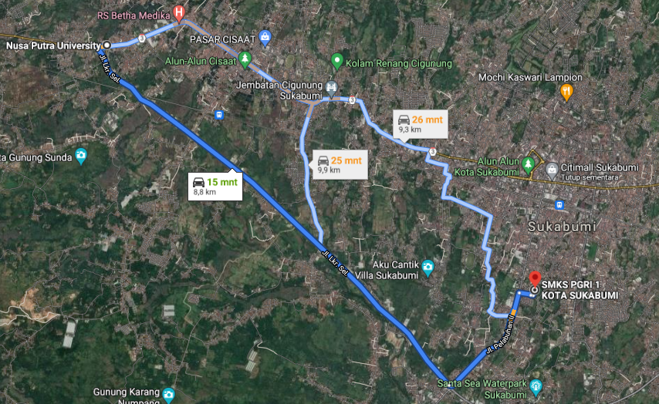
Class ‘Profil Instansi’ {
profilinstansi.csv
temuankasus.css
< Sekolah SMK PGRI 1 Kota Sukabumi Merupakan Instansi Pendidikan Swasta yang didirikan pada tahun 1976. Hingga Sekarang Sekolah SMK PGRI 1 Kota Sukabumi Memiliki 4 Jurusan dengan Visi dan Misi yang sangat bagus. Berlokasi di Jl. Pelabuhan II, Cikondang, Kec. Citamiang, Kota Sukabumi, Jawa Barat 43141 >
}
MSIB BATCH 5

Slide 8
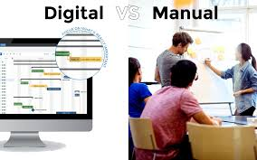
CLASS ‘Pembahasan’ {
perencanaan.md
temuankasus.css
[Temuan Kasus dan Solusi ]
< Problem : data anggota, buku ,transaksi peminjaman masih dicatat manual
Vs
Solution : Merancang Aplikasi Sistem Informasi Perpustakaan Berbasis Web >
}
MSIB BATCH 5

Slide 9
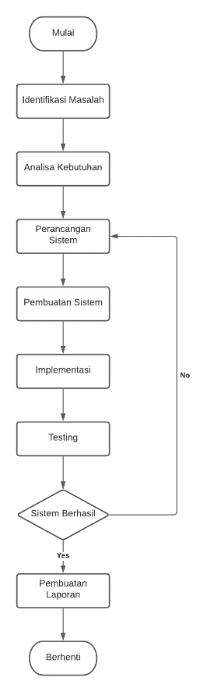
Class ‘Pembahasan’ {
[Perencanaan]
perencanaan.md
analisis.sql
< Pembuatan Flowchart analisa kebutuhan dan mengumpulkan Data-data yang dibutuhkan untuk mengisi sistem informasi perpustakaan SMK PGRI 1 Kota Sukabumi diantaranya:
a. Menu buku-buku yang tersedia di perpustakaan
b. Menu anggota
c. Menu transaksi peminjaman
d. Menu User
e. Menu Laporan >
}
MSIB BATCH 5

Slide 10
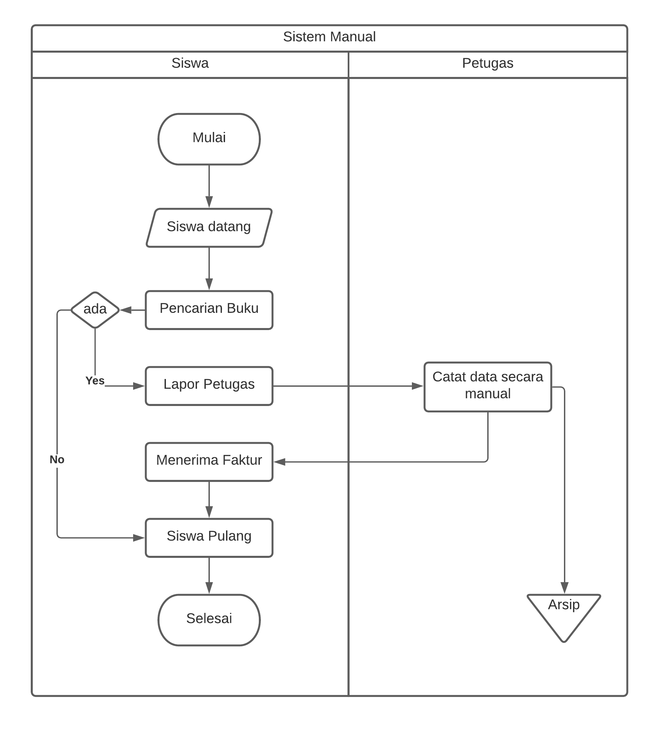
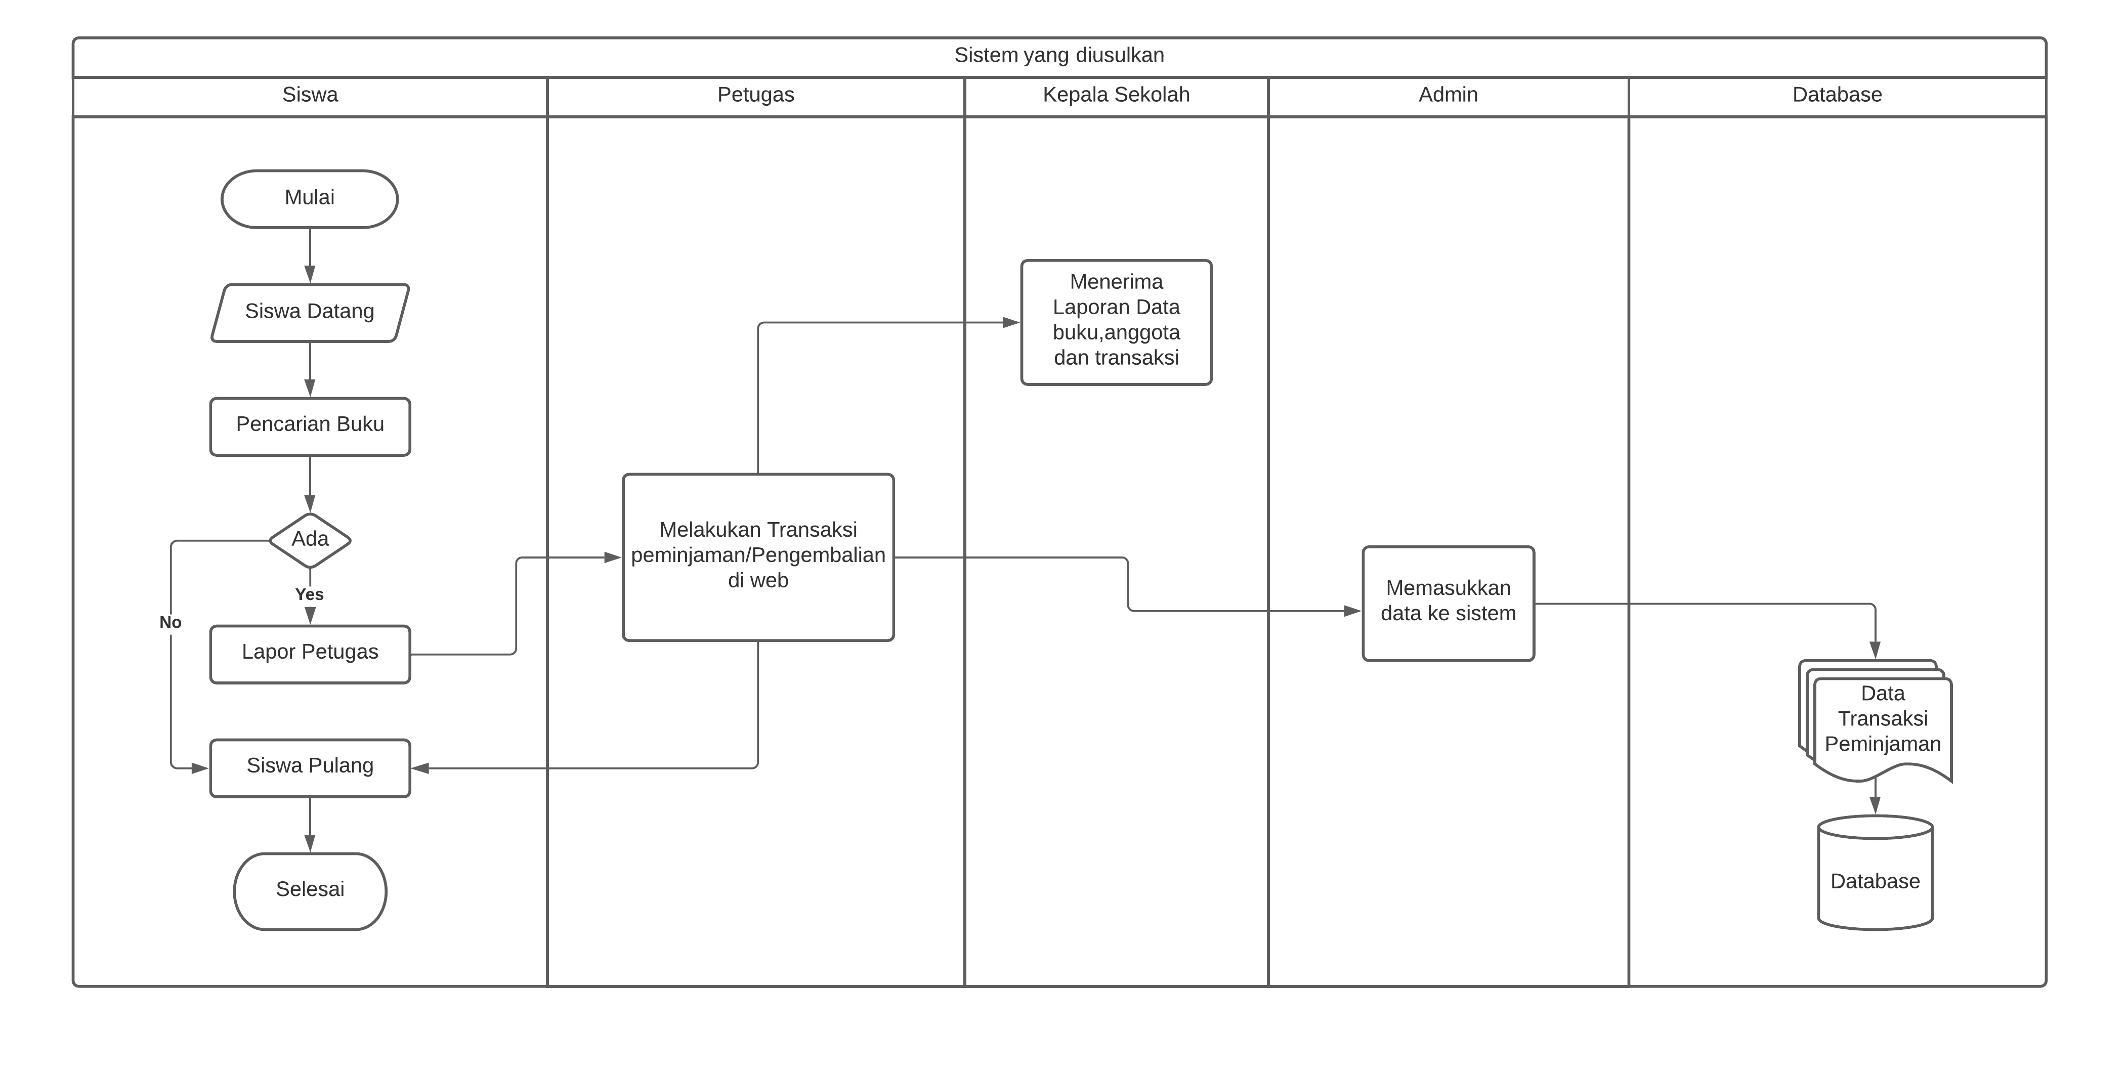
Class ‘Pembahasan’ {
perancangan.php
analisis.sql
[Analisis]
< Analisis sistem yang diusulkan>
< Analisis sistem berjalan>
}
MSIB BATCH 5

Slide 11
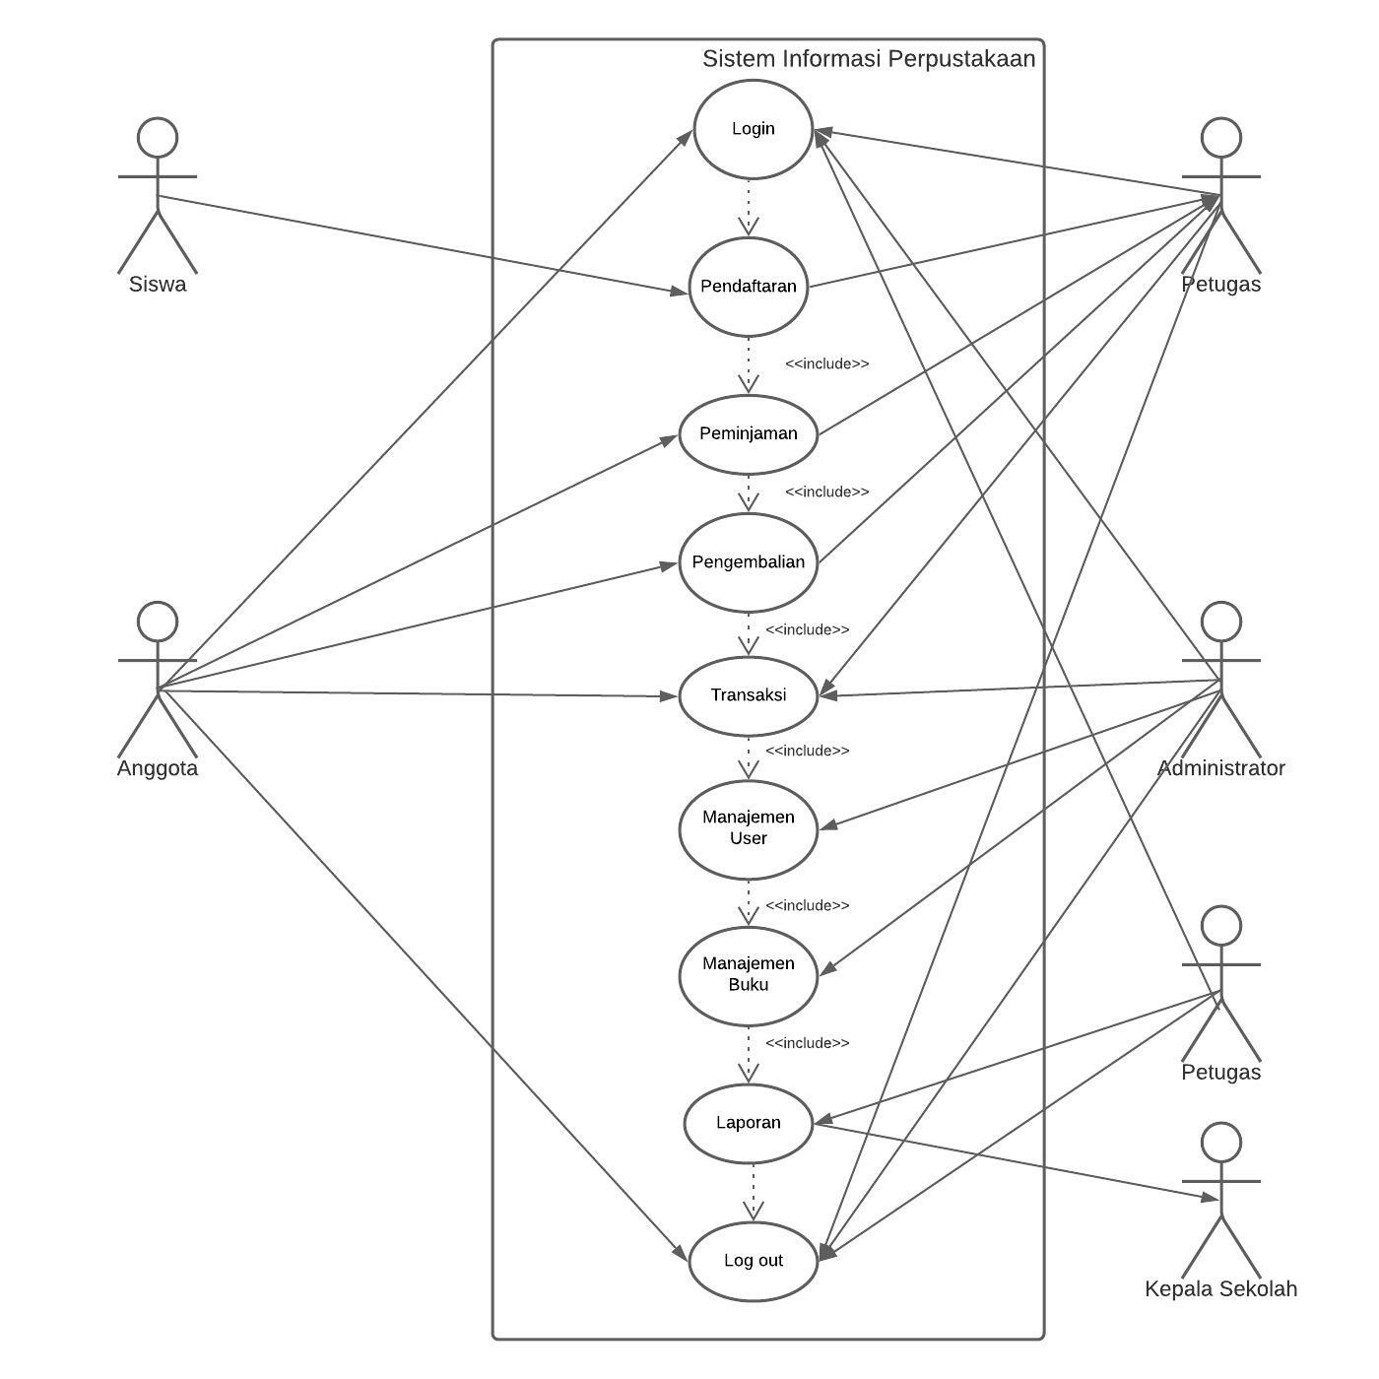
Class ‘Pembahasan’{
perancangan.php
perancangan.css
[Perancangan]
< Usecase Diagram untuk menentukan siapa saja yang terlibat untuk system yang akan dibuat >
}
MSIB BATCH 5

Slide 12
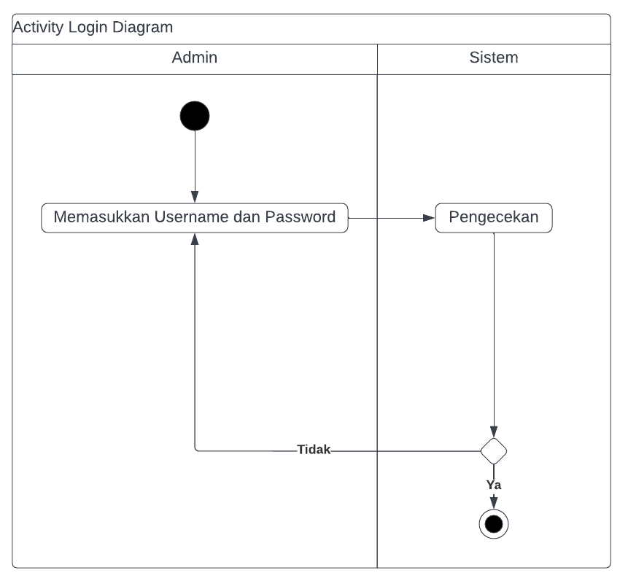
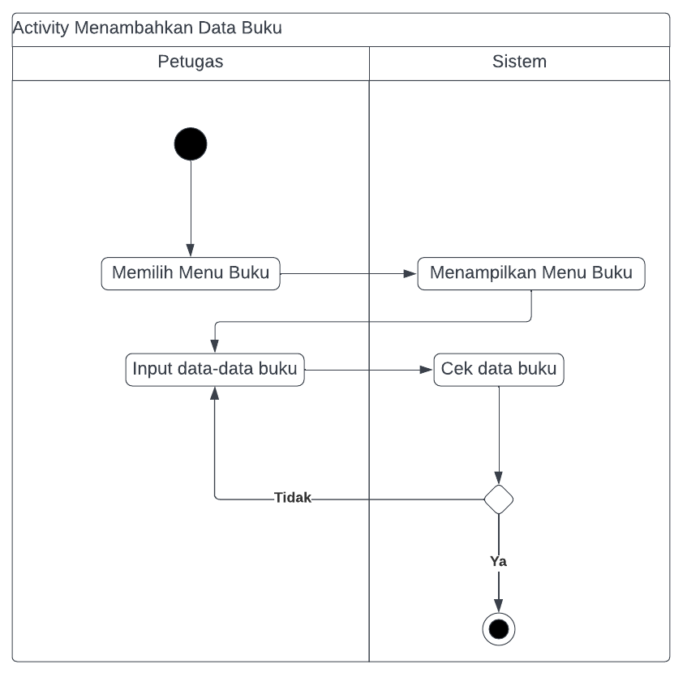
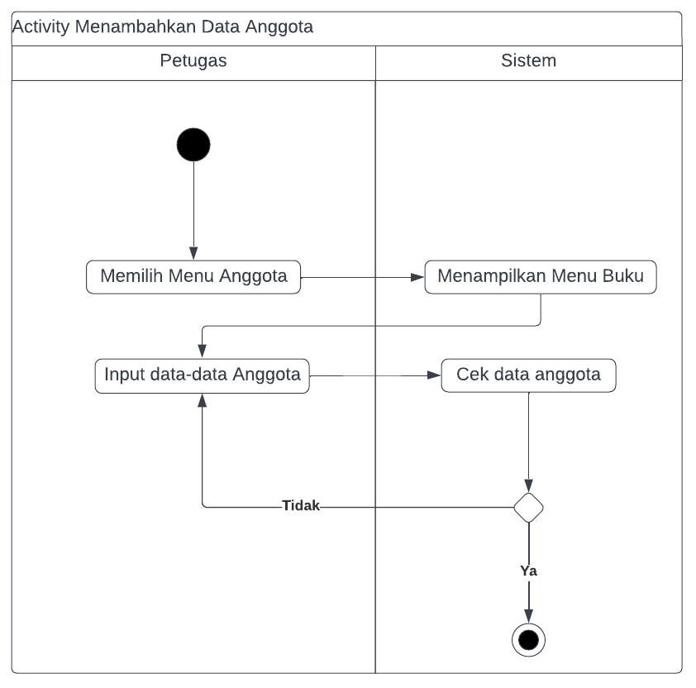
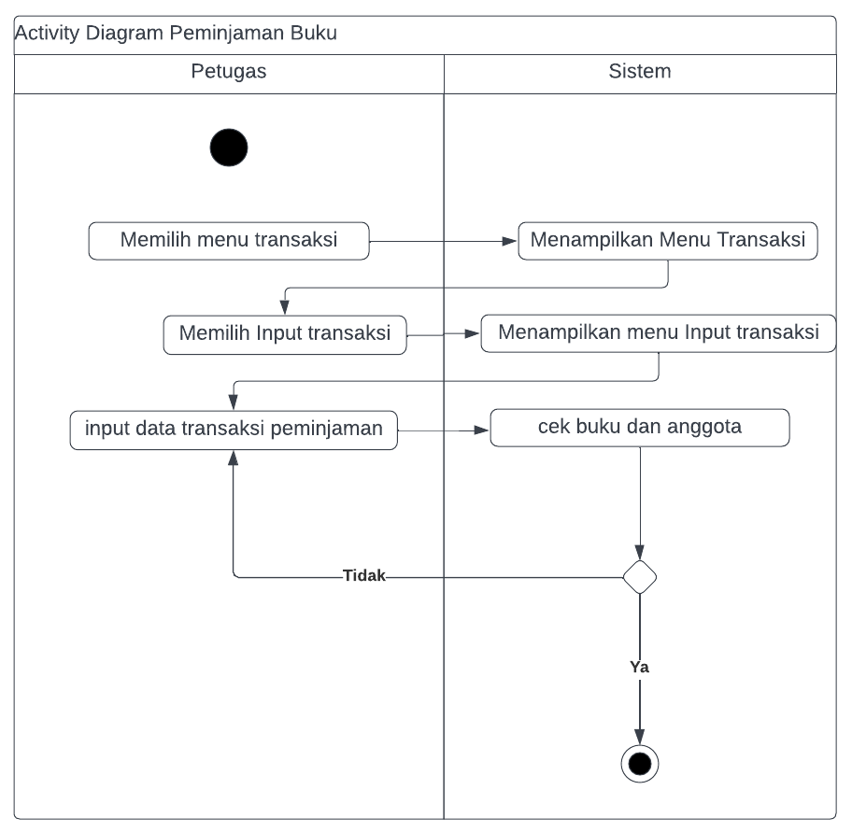
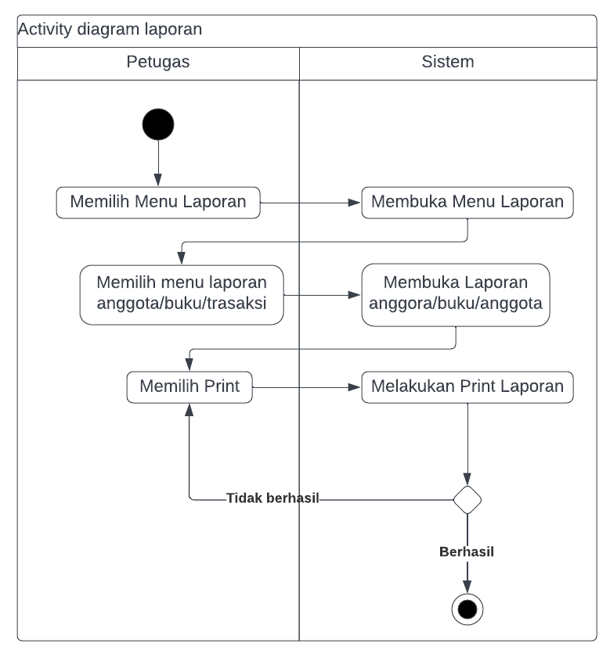
Class ‘Pembahasan’{
implementasy.js
perancangan.css
[Perancangan]
< Activity Diagram >
}
MSIB BATCH 5

Slide 13
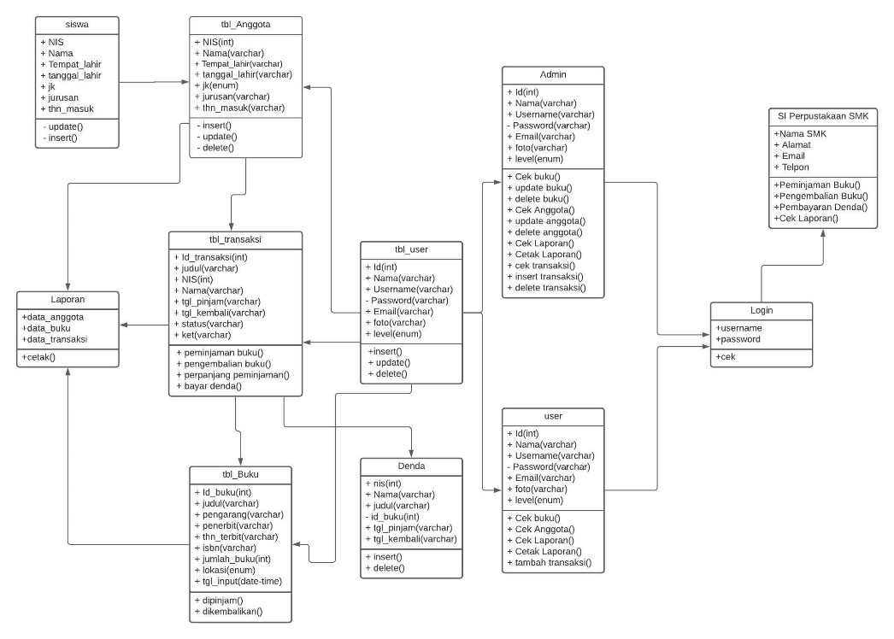
Class ‘Pembahasan’{
implementasy.js
perancangan.css
[Perancangan]
< Class Diagram >
}
MSIB BATCH 5

Slide 14
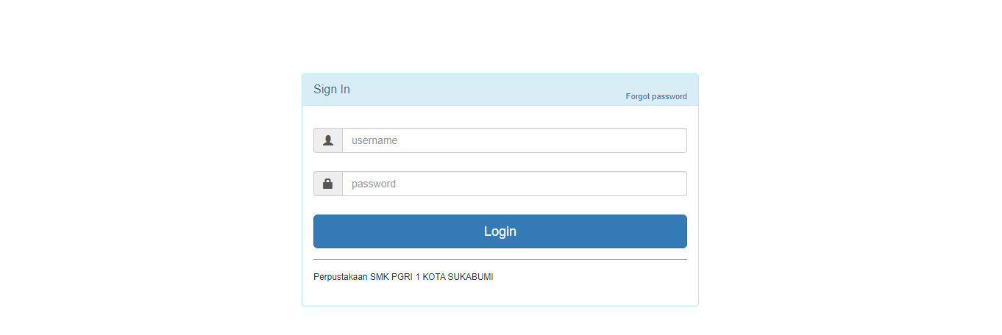
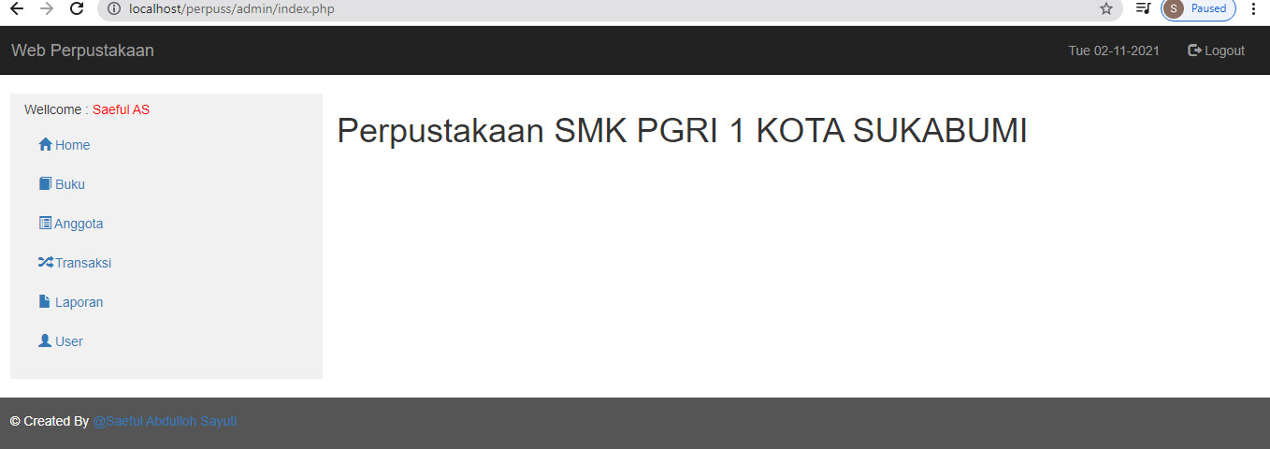
Class ‘Pembahasan’ {
imlementasi.js
pengujian.py
[Implementasi]
< Demo Hasil >
}
MSIB BATCH 5

Slide 15
Class ‘Pembahasan’{
</penutup>
pengujian.py
[Pengujian]
< Black Box yang Menguji perangkat lunak dari segi spesifikasi fungsional tanpa menguji desain dan kode program dengan hasil uji 100% Berhasil >
}
MSIB BATCH 5

Slide 16
Thanks; {
</penutup>
‘Do you have any questions?’
Saeful.abdulloh_ti19@nusaputra.ac.id
+62 8125 0331 766
Nusaputra.ac.id
}
MSIB BATCH 5

